Slide 1
SUPER
2Artema
Набока Артем
Кирющенко Артем

Slide 2
SUPER 2Artema
Идея
“Игра в стилистике Mario”
Для кого
“Людей любого возраста, увлекающихся играми“
Основные задачи
“Пройти уровни, умерев как можно меньше рази собрав как можно больше монет”

Slide 3
Реализация и структура игры
01
02
03
В Python коде проекта мы использовали различные методы, библиотеки, основываясь на библиотеку arcade. Так же мы создали главный класс Level_1.
  Для удобства мы каждый уровень разложили по отдельным файлам и у нас получилось 6 файлов. 2 из них – меню файлы и 4 - уровни
  Для того, что бы создать уровни мы работали в приложении Tiled. Также для более динамической игры мы добавили звуки.

Slide 4
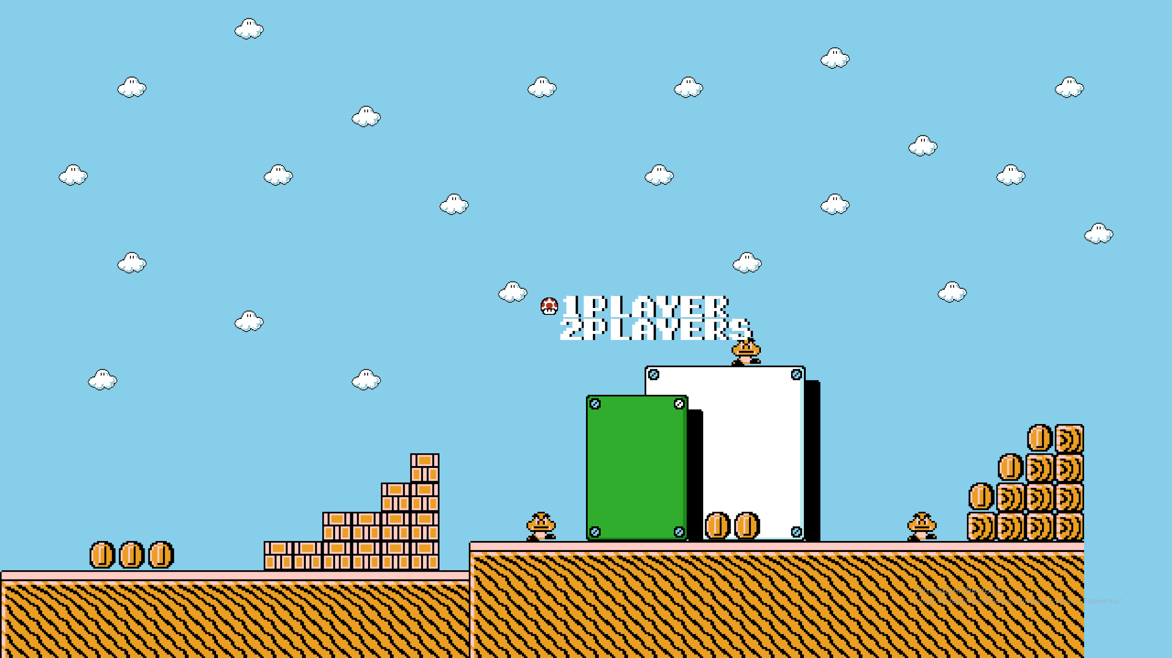
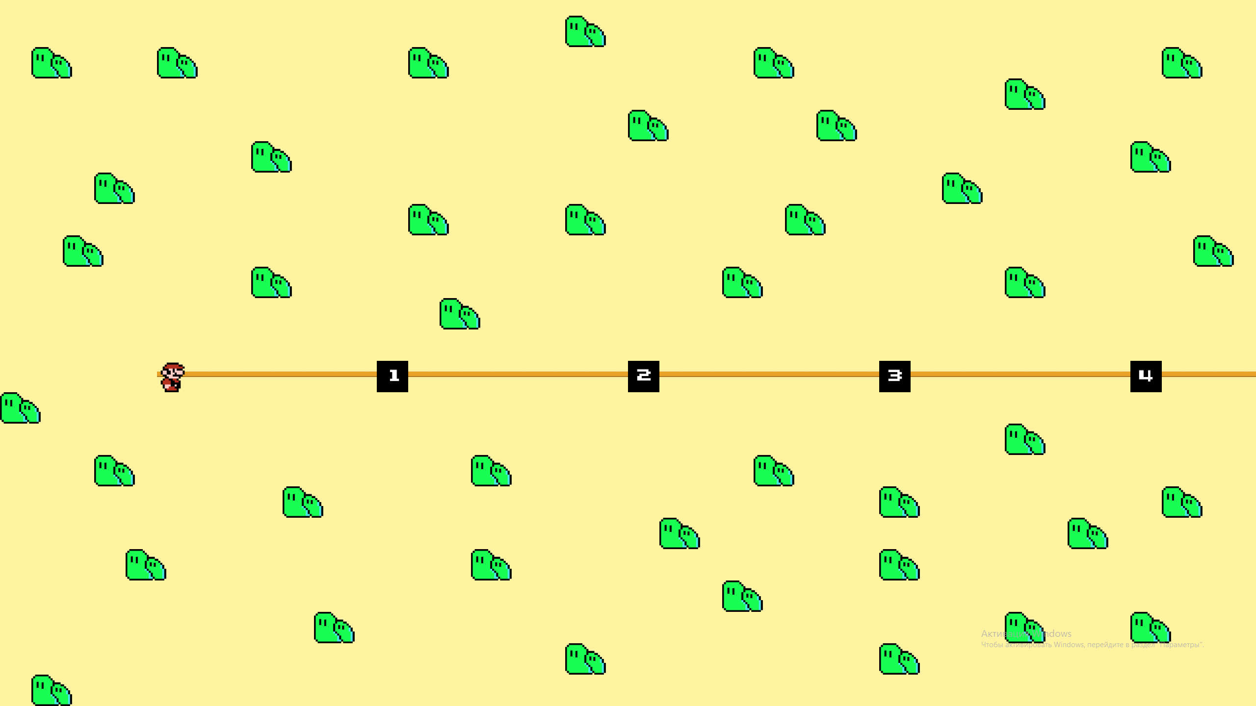
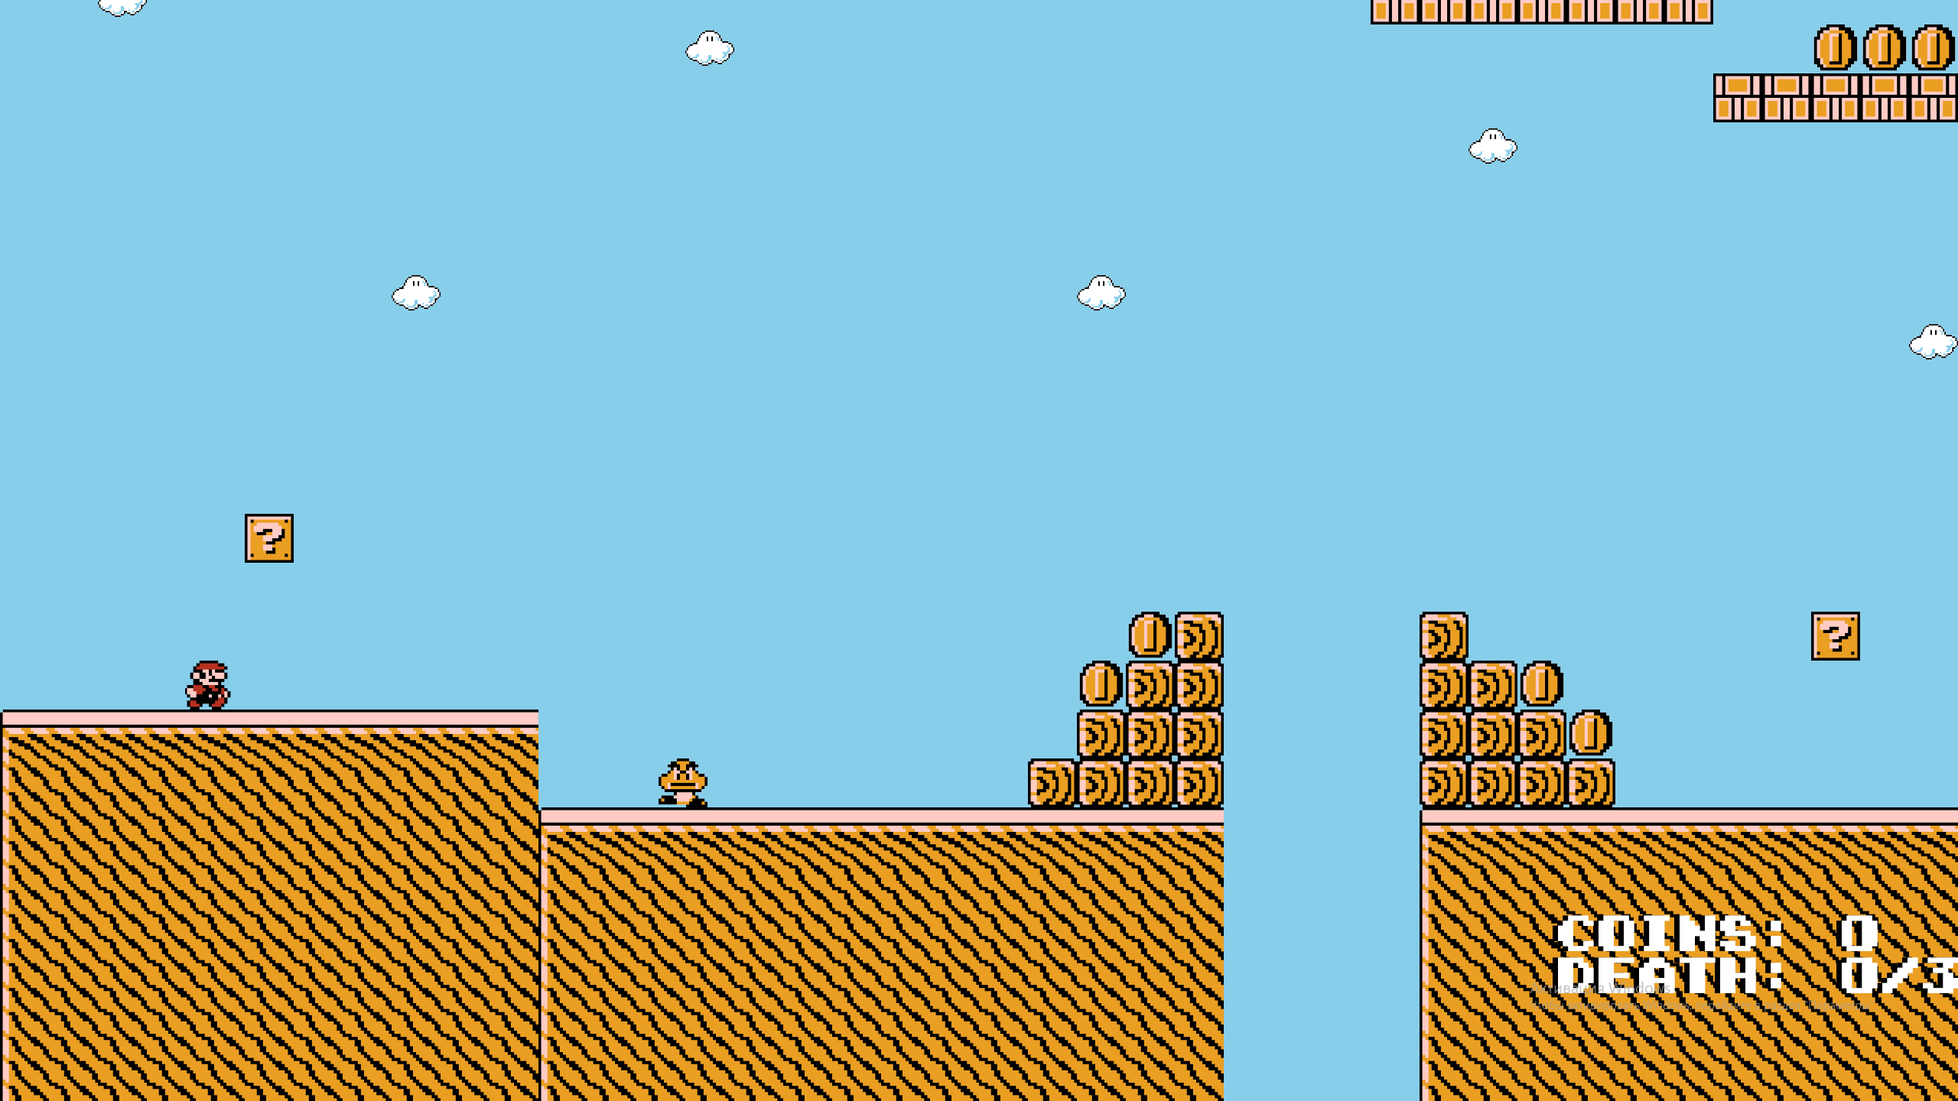
Окна игры
1 окно – Мы находимся на первой локации, где выбор по количеству игроков, за которых мы будем играть.
2 окно – выбор уровня. Видим дорогу, по которой можем передвигаться, выбирая уровень.
3 окно – выбранный уровень, на котором мы находимся.
Где и происходят все действия.

Slide 5
Спасибо за внимание!

